Slide 1
Osebnost gasilca
Tečaj Mladinec I

Slide 2
Komunikacija v medijih
01

Slide 3
Komunikacija
Cilji komunikacije
Vrste javnosti
Vrste dogodkov
Informiranje
Prepričevanje
Prepoznavnost
Splošna javnost
Ranljive skupine
Strokovna javnost
Dogodki, ki predstavljajo delovanje gasilske organizacije
Dogodki, ki so zaznamovali javnost
Pojasnjevanje odločitev

Slide 4
Odgovorne osebe
Uradni predstavnik gasilske organizacije (navadno predsednik, tudi poveljnik ali druga oseba, odgovorna za stike z javnostmi)
Vodja intervencije ali medijski predstavnik
Gasilci brez pooblastila vodje intervencije, uradnega predstavnika ne smemo dajati izjav, pošiljati slik, fotografij, posnetkov intervencij.
To velja tudi za vaje in prireditve.

Slide 5
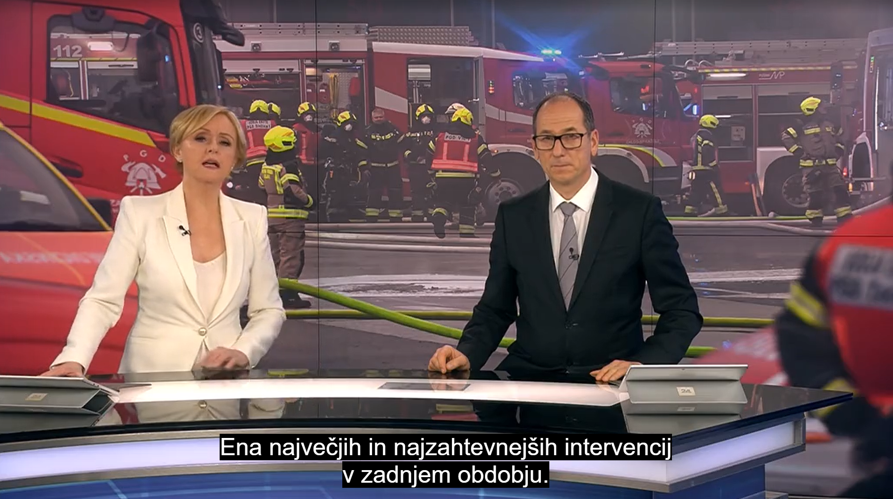
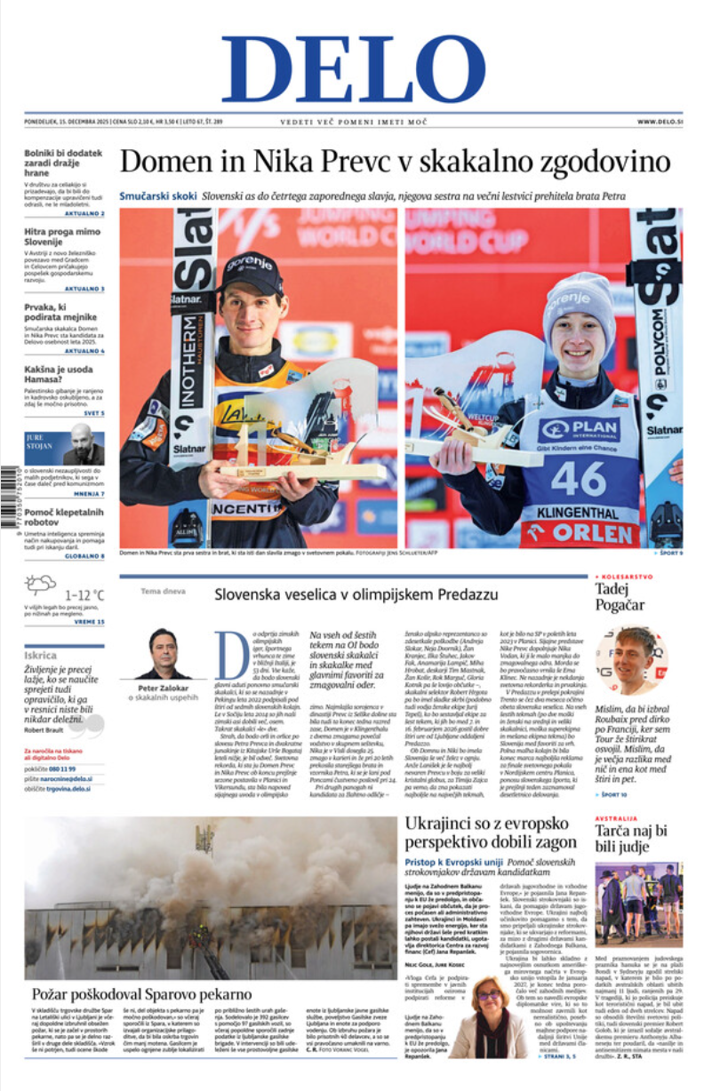
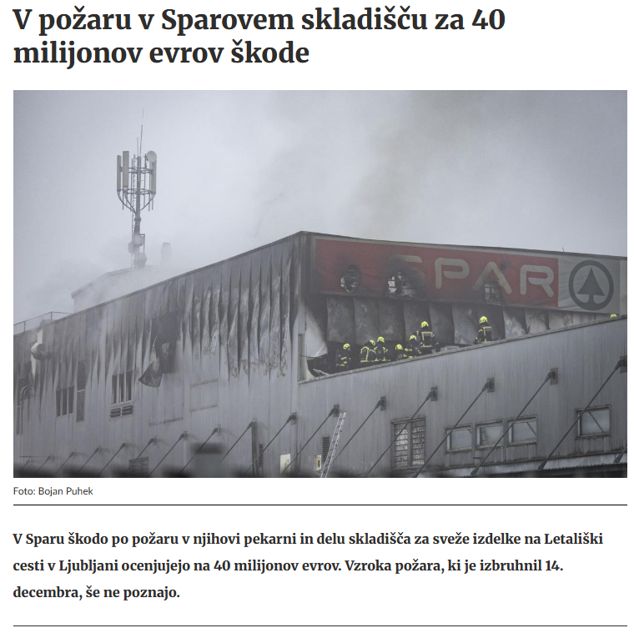
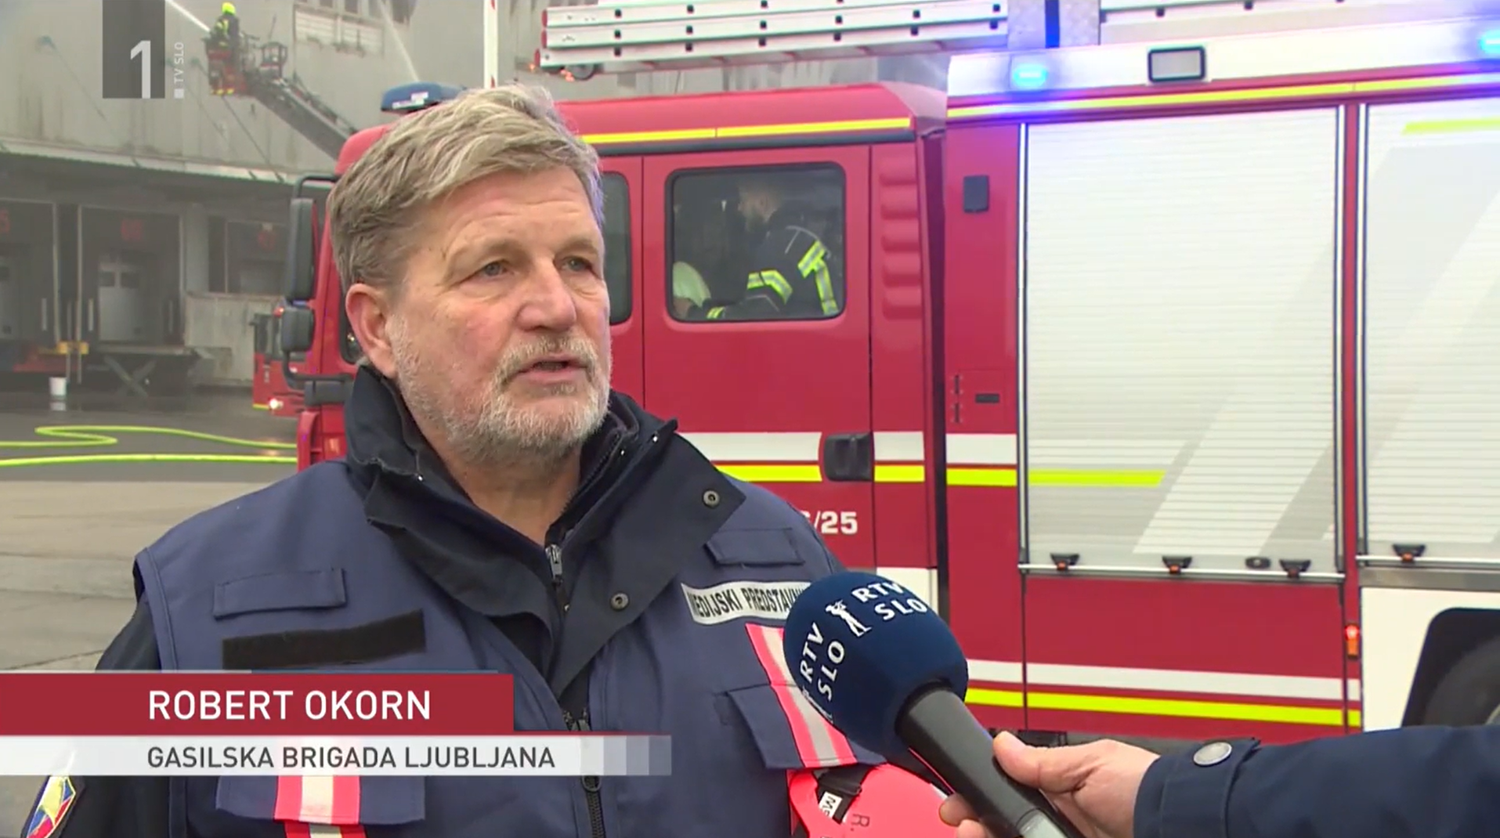
Klasični mediji

Slide 6
Temeljne prvine komunikacije z mediji
Jasnost in doslednost
  Sporočilo mora biti razumljivo, jedrnato in brez dvoumnosti.
  Pomembna je usklajenost med vsemi predstavniki organizacije, da se izognemo nasprotujočim informacijam.
Pravočasnost
  Zamude zmanjšujejo verodostojnost in povečujejo možnost napačnih interpretacij.
Verodostojnost in transparentnost
  Mediji pričakujejo preverljive informacije.
  Odprtost pri posredovanju podatkov krepi zaupanje in zmanjšuje tveganje za negativno poročanje.
Prilagajanje mediju in novinarju
  Različni mediji (TV, radio, splet, tisk) zahtevajo različne pristope.
  Razumevanje novinarjevega sloga in potreb omogoča boljše sodelovanje.
Strateško upravljanje informacij
  Pomembno je vedeti, katere informacije so primerne za javnost in kdaj jih objaviti.
  Tiskovni predstavnik ali tiskovni urad pogosto skrbi za ton sporočila – kdaj biti bolj odločen, kdaj zadržan.
Gradnja dolgoročnih odnosov
  Dobri odnosi povečajo možnost korektnega in uravnoteženega poročanja.

Slide 7
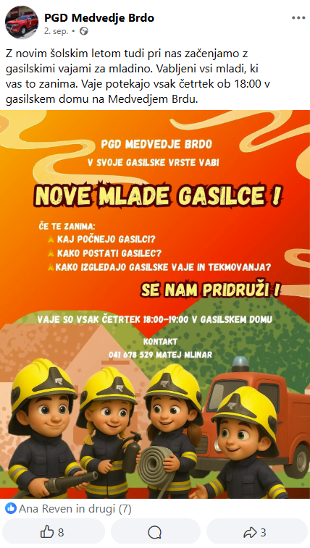
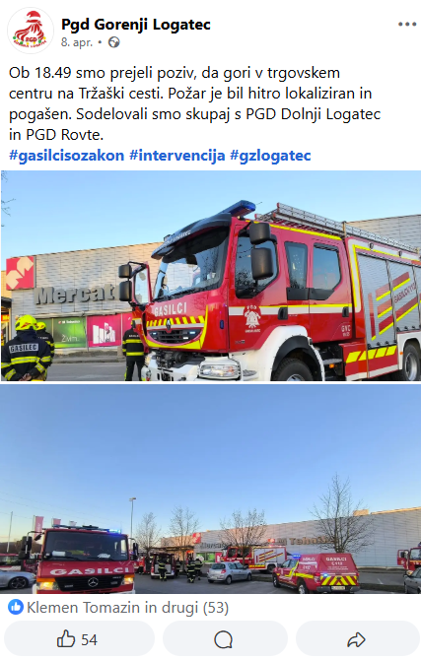
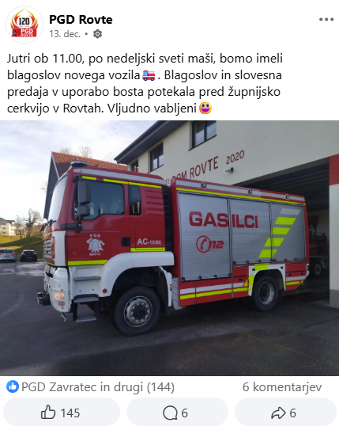
Družbena omrežja

Slide 8
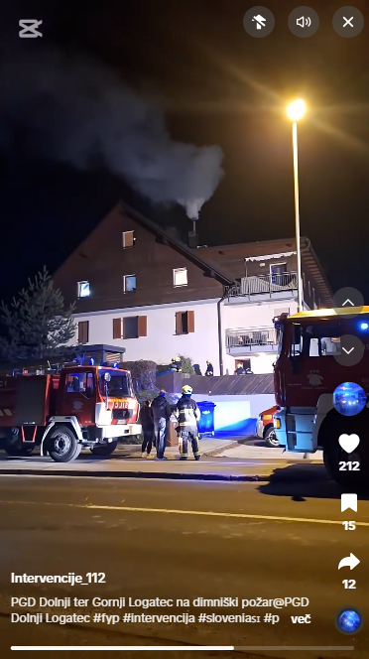
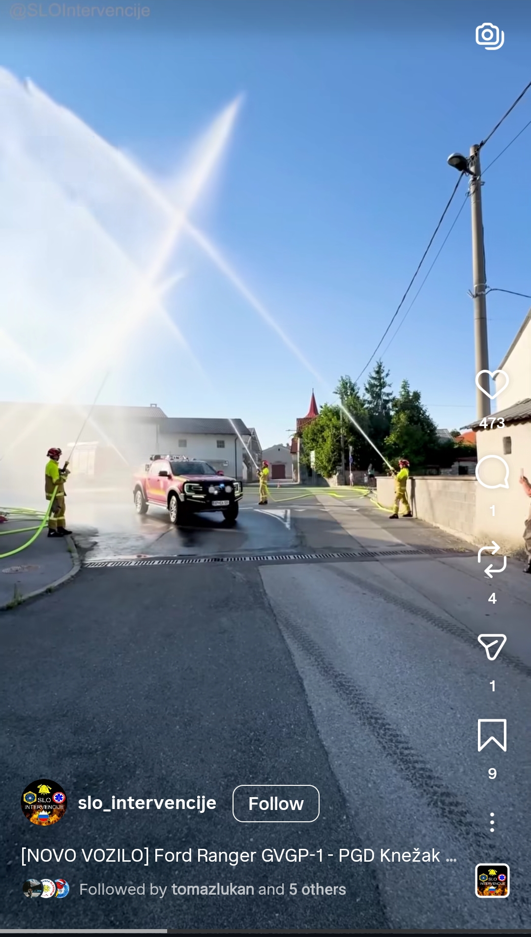
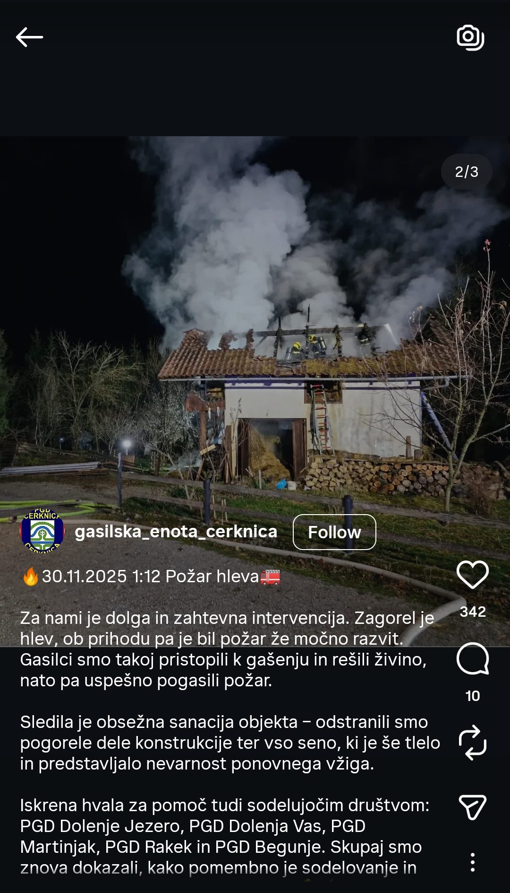
Družbena omrežja

Slide 9
Pravila uporabe družbenih omrežij
Obnašajmo se tako, kot želimo, da se drugi obnašajo do nas.
Česar ne bi izrekli iz oči v oči, tega ne napišemo.
Ne objavljamo fotografij brez dovoljenja oseb, ki so na njej.
Ne širimo sporočil, fotografij, posnetkov, ki nekomu škodijo.
Ne uporabljamo sovražnega govora.
Ne govorimo v imenu drugega, ampak le v svojem imenu.

Slide 10
Motivacija
02

Slide 11
Vrste motivacije
Notranja motivacija
  Izvira iz psiholoških ali fizioloških potreb, vrednot, interesov, radovednosti (npr. potreba po kompetentnosti, pripadnosti, smislu)
  Je trajnejša
Zunanja motivacija
  Izvira iz nagrad, pritiskov, pričakovanj, rokov, socialnih vplivov.
  Deluje, dokler je dražljaj prisoten
  Lahko se ponotranji
REZULTAT
ZUNANJA MOTIVACIJA
ZUNANJI DRAŽLJAJI (nagrade, kazni)
NOTRANJA MOTIVACIJA
NOTRANJI DRAŽLJAJI (potrebe, vrednote)

Slide 12
Motivacijski proces
1. ZAZNAVA POTREBE
2. ŽELJA, AKTIVIRANJE
3. DOLOČITEV CILJA
4. VEDENJE
5. REZULTAT

Slide 13
Zaznava potrebe
IŠČEM SMISEL
NE RAZUMEM TEHNIKE, POSTOPKOV
V KRAJU SE NIČ NE DOGAJA
RABIM NOVE IZZIVE
NEKDO POTREBUJE POMOČ
V DRUŠTVU PRIMANJKUJE AKTIVNIH ČLANOV
NISEM FIZIČNO AKTIVEN
MENTOR OD MENE PRIČAKUJE USPEH

Slide 14
Želja, aktiviranje
IŠČEM SMISEL
ŽELIM DOBITI UGLED V DRUŽBI
NE RAZUMEM TEHNIKE, POSTOPKOV
RAD BI ZNAL VEČ
V KRAJU SE NIČ NE DOGAJA
ŽELIM PRISPEVATI SKUPNOSTI
RABIM NOVE IZZIVE
ŽELIM SI OSEBNOSTNO RASTI
NEKDO POTREBUJE POMOČ
ŽELIM POMAGATI LJUDEM V STISKI
V DRUŠTVU PRIMANJKUJE AKTIVNIH ČLANOV
RAD BI BIL DEL EKIPE
NISEM FIZIČNO AKTIVEN
ŽELIM IZBOLJŠATI FIZIČNO PRIPRAVLJENOST
MENTOR OD MENE PRIČAKUJE USPEH
ŽELIM DOSEČI DOBER REZULTAT

Slide 15
Določitev cilja
ŽELIM DOBITI UGLED V DRUŽBI
GASILCE BOM PREDSTAVLJAL NA TRŽNICI
RAD BI ZNAL VEČ
OSVOJIL BOM
VIŠJI ČIN
ŽELIM PRISPEVATI SKUPNOSTI
SODELOVAL BOM PRI ORGANIZACIJI TREH DOGODKOV
ŽELIM SI OSEBNOSTNO RASTI
PREVZEL BOM NALOGO MENTORJA
ŽELIM POMAGATI LJUDEM V STISKI
UDELEŽIL SE BOM VSEH INTERVENCIJ
RAD BI BIL DEL EKIPE
S SVOJO EKIPO SE BOM SREČEVAL VSAK TEDEN
ŽELIM IZBOLJŠATI FIZIČNO PRIPRAVLJENOST
RAZDALJO 1 KM BOM PRETEKEL V
5 MINUTAH
ŽELIM DOSEČI DOBER REZULTAT
Z EKIPO SE BOMO UVRSTILI NA DRŽAVNO TEKOMOVANJE

Slide 16
Vedenje
GASILCE BOM PREDSTAVLJAL NA TRŽNICI
PRIPRAVIM VSE
ZA STOJNICO
OPRAVIL BOM USPOSABLJANJE
PRIJAVIM SE NA USPOSABLJANJE
SODELOVAL BOM PRI ORGANIZACIJI TREH DOGODKOV
PRIPRAVIM IDEJE IN ZBEREM EKIPO
PREVZEL BOM NALOGO MENTORJA
SVOJO POMOČ PONUDIM VODJI MENTORJEV
UDELEŽIL SE BOM VSEH INTERVENCIJ
OB POZIVU TAKOJ ODHITIM V GASILSKI DOM
S SVOJO EKIPO SE BOM SREČEVAL VSAK TEDEN
PREDNOST DAM DRUŽENJU Z EKIPO
RAZDALJO 1 KM BOM PRETEKEL V
5 MINUTAH
VSAK TEDEN DVAKRAT TEČEM
Z EKIPO SE BOMO UVRSTILI NA DRŽAVNO TEKOMOVANJE
Z EKIPO REDNO VADIM

Slide 17
Rezultat? Nov začetek?
Ob doseženem cilju se potreba izpolni
  Če je bil dražljaj zunanji, prejmeš pohvalo, pokal, zaupanje …
  Če je bil dražljaj notranji, občutiš ponos, zadovoljstvo, smisel …
Uspeh lahko sproži nov motivacijski krog:
„Naslednjič bi rad bil še boljši“
Ob neuspehu skušamo postaviti druge ali bolj dosegljive cilje.

Slide 18
Obvladovanje stresa
03

Slide 19
Stres
Normalen odziv posameznika, kadar je začasno porušeno njegovo ravnovesje (telesno ali duševno) zaradi notranjih ali zunanjih vplivov (stresorjev).
Lahko je pozitiven (nas spodbudi, da smo boljši) ali negativen (nezmožnost spoprijemanja s situacijo)
Odraža se na telesu, v čustvih, vedenju in v mislih.

Slide 20
Stresorji
So dogodki, osebe ali predmeti, ki posamezniku povzročajo pritisk in porušijo njegovo čustveno ravnovesje
Delimo jih na:
Notranje (žalost, strah, skrbi, nemoč, pomanjkanje kisika)
Zunanje (preizkusi znanja, zastoji v prometu, obveznosti)

Slide 21
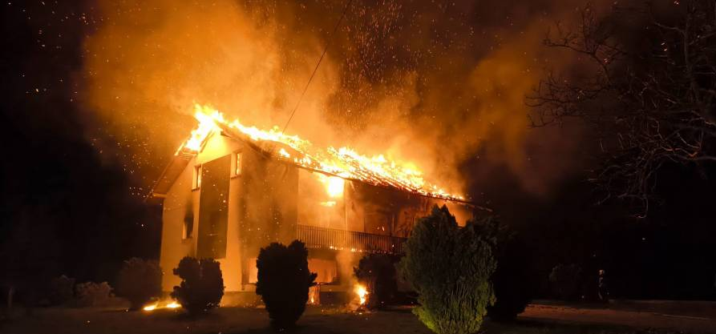
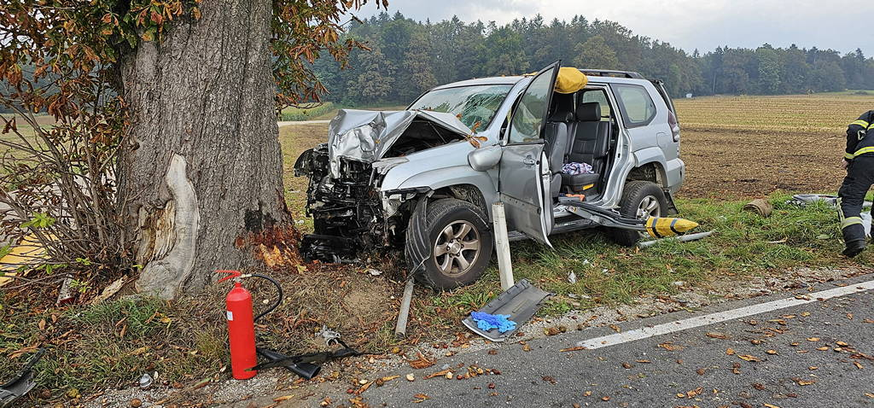
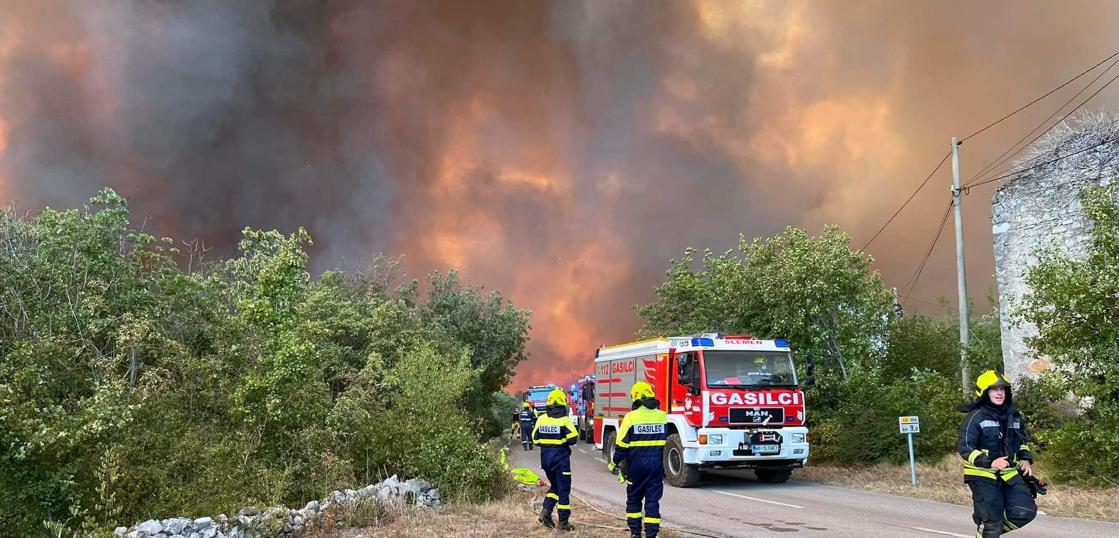
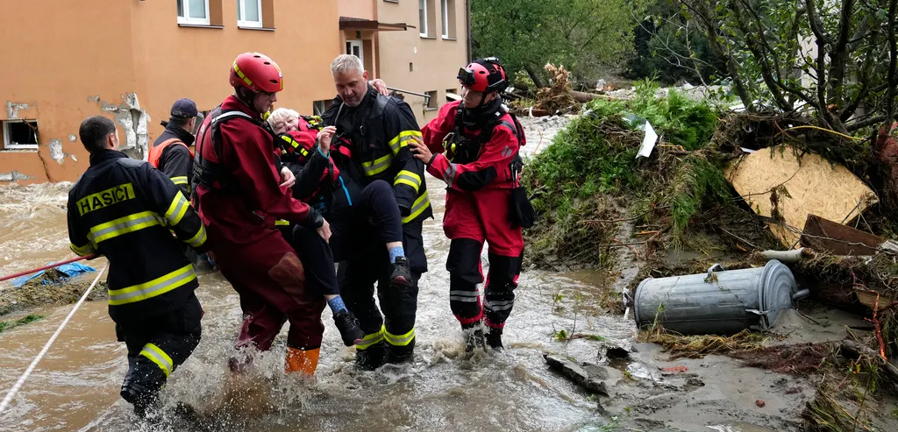
Stresorji pri gasilskem delu
VISOKE TEMPERATURE
SMRT ZNANCA
TEMA
PROMET, ZIJALA
HITRO ŠIRJENJE POŽARA
VELIKO GASILCEV
HITRO POSREDOVANJE
DEROČA VODA

